Slide 1
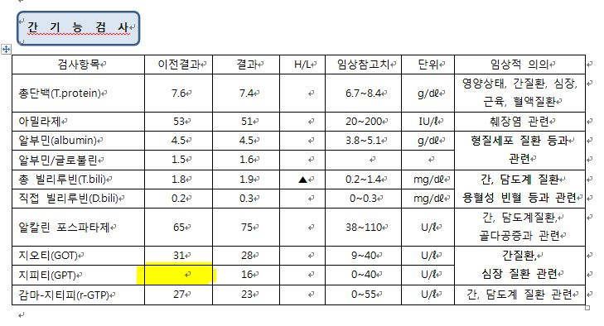
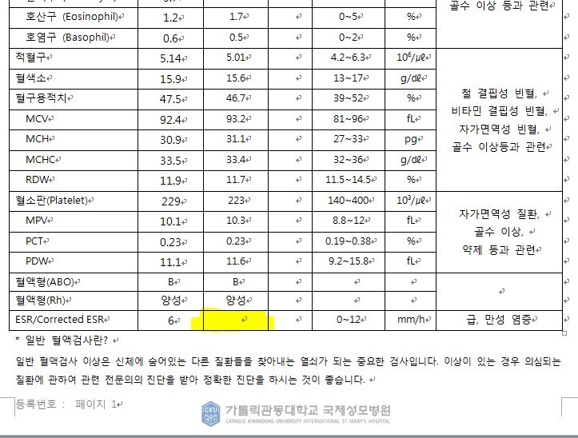
이승환 (307258) : 혈액정밀검사 (3/22시행)
결과
출력 시,
ESR 결과 (2 페이지 슬라이드 참고)
GPT 이전결과 (3 페이지 슬라이드 참고)
공란으로 출력됩니다.

Slide 2
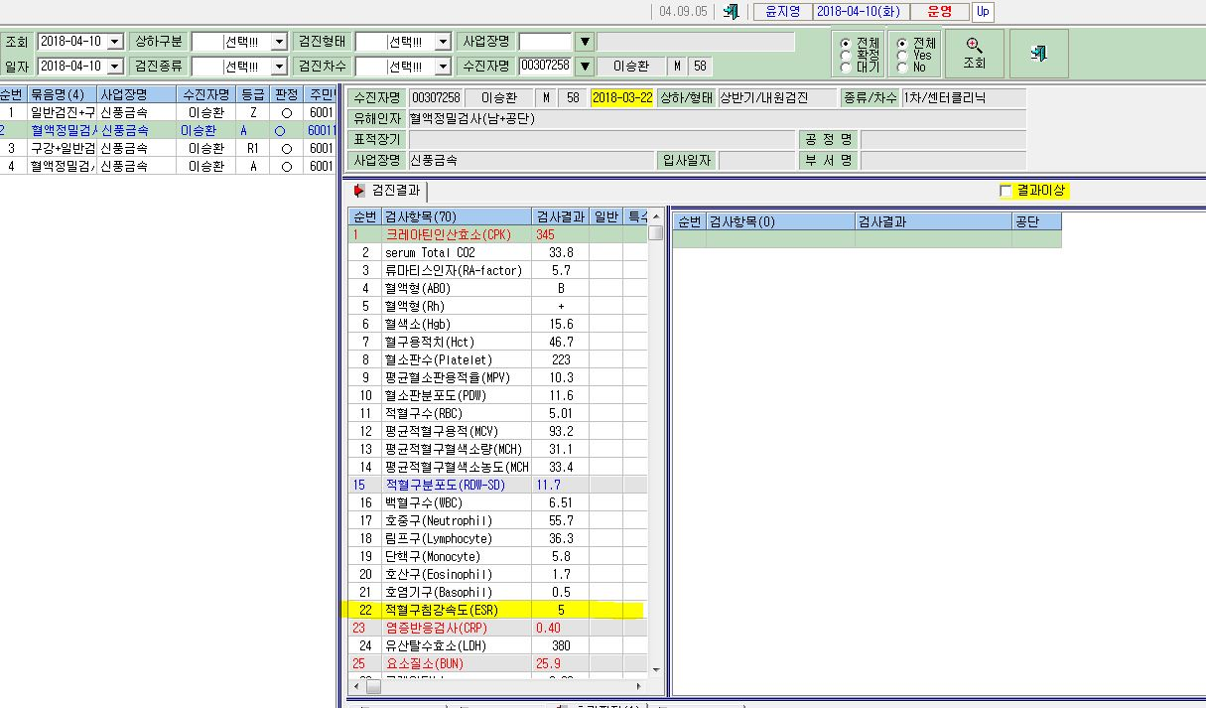

Slide 3
